Slide 1
10.10 气体内的迁移现象
在许多实际问题中，气体常处于非平衡状态，气体内各部分的温度或压强不相等，或各气体层之间有相对运动等，这时气体内将有能量，质量或动量从一部分向另一部分作定向迁移，这就是非平衡态下气体的迁移现象。
迁移现象分为三种：
粘滞现象
热传导现象
扩散现象

Slide 2





一、粘滞现象
气体中各层间有相对运动时，各层气体流动速度不同，气体层间存在粘滞力的相互作用。
举例
气体粘滞现象的微观本质是分子定向运动动量的迁移，而这种迁移是通过气体分子无规热运动来实现的。
p
Q

Slide 3




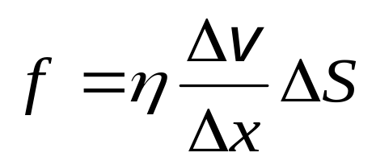


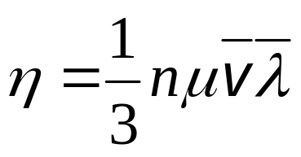
各层流体的流速v 是x 的函数。用流速梯度
表示。在流体内部，相邻流体层之间由于速度不同而互施大小相等方向相反的作用力， 称为内摩擦力或粘滞力。
实验表明气体层间的粘滞力
A
x₀
B
为粘度（粘性系数）
根据分子运动论可导出

Slide 4




二、热传导现象
设气体各气层间无相对运动，且各处气体分子数密度均相同，但气体内由于存在温度差而产生热量从温度高的区域向温度低的区域传递的现象叫作热传导现象。
举例
气体内部的温度T是x的函数,用温度梯度ΔT/Δx表示。
A
B

Slide 5
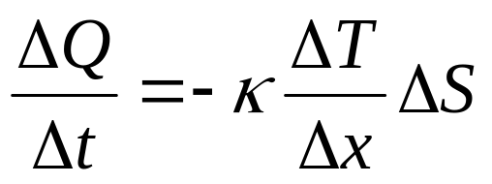

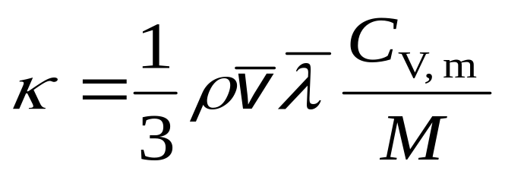
实验表明单位时间内通过ΔS 沿x方向传递的热量为:
称为热导率
气体热传导现象的微观本质是分子热运动能量定向迁移。这种迁移是通过气体分子无规热运动来实现的。
根据分子运动论可导出

Slide 6




三、扩散现象
自然界气体的扩散现象是常见的现象，容器中不同气体间的互相渗透为互扩散；同种气体因分子数密度不同，温度不同或各层间存在相对运动所产生的扩散现象为自扩散。
气体内部分子数密度n是x的函数，用梯度Δn /Δx 表示。
A
B

Slide 7
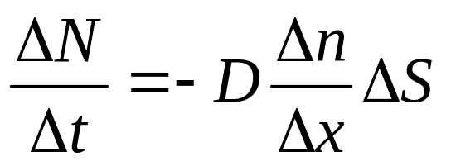
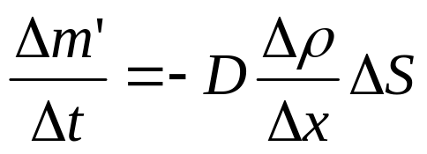
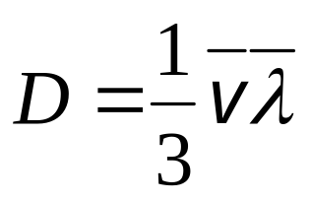
单位时间内通过ΔS 沿x方向传递的分子数:
A
B
D 扩散系数
气体扩散现象的微观本质是气体分子数密度的定向迁移。这种迁移是通过气体分子无规热运动来实现的。
根据分子运动论可导出

